Slide 1
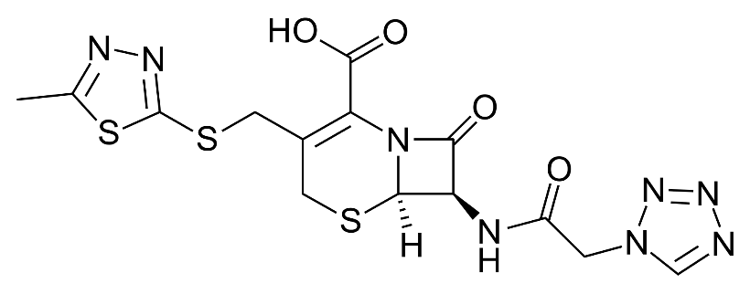
ИССЛЕДОВАНИЕ КИСЛОТНО-ОСНОВНЫХ РАВНОВЕСИЙ В РАСТВОРАХ ЦЕФАЗОЛИНА
Варзар А. А.
Руководитель: М.В. Минина
Тверской государственный университет
Кафедра неорганической и аналитической химии
Цефазолин – цефалоспориновый антибиотик I поколения, обладающий широким спектром действия. Относится к антибиотикам кислотного типа. В настоящее время цефазолин широко используется в медицинской практике. В то же время продолжается изучение его взаимодействия с металлами, а также поиск новых экспрессных методов определения цефазолина в биологических жидкостях, продуктах питания. Поэтому исследование кислотно-основных свойств, а также уточнение констант протонирования является важной задачей.
Потенциометрическим методом исследовали кислотно-основные равновесия в водном растворе цефазолина. Полученные кривые титрования антибиотика 0,05 М раствором HNO₃ на фоне 1 М KNO₃ были обработаны в программе моделирования химических равновесий New DALSFEK. Модель равновесий включала самоионизацию воды и протонирование аниона Czl⁻:
H⁺ + Czl⁻ ↔ HCzl
По результатам расчета было получено уточненное значение константы протонирования аниона цефазолина: pK_{a}=2,89. Полученный результат хорошо согласуется с литературными данными.

